Slide 1
心地よい音楽による視覚性注意の向上
-半側空間無視を呈した脳卒中患者-
Pleasant music improves visual attention in patients with unilateral neglect after stroke
Mei-Ching Chen, Pei-Luen Tsai, Yu-Ting Huang, Keh-Chung Lin
Brain Injury 2013;27(1):75-82.

Slide 2
はじめに
ポジティブな感情は視覚性注意力を向上させる。
半側空間無視を呈する患者は、無視側の感情を喚起させる刺激に対して認識が高まる。
好きな音楽を聴くことで、ポジティブな感情と関連する腹側線条体、前帯状皮質、視床、眼窩前頭皮質が活性化する。これらの領域で眼窩前頭皮質以外は視覚性注意力と深く関連している。
この研究では、本人の好きな心地よい音楽を聴くことで半側空間無視の症状を改善することができるか調査した。

Slide 3
方法
被験者 19名（平均年齢66.1歳、男性10名、女性9名、
発症から平均15.0±16.7か月）
-右脳卒中（左無視） -既往（脳）なし
-認知症なし（MMSE平均25.6±3.4点)
-NIH脳卒中スケール 12.4±4.5 (重症度：中等度)
条件
-本人が選択した心地よい音楽3曲
-本人が選択した心地よくない音楽3曲
-ホワイトノイズ

Slide 4

方法
感情と気分高揚度（0-10 スケール）自己評価
3つの条件のどれかを提示（検査が終わるまで継続）
1分後に感情と気分高揚度を再評価
半側空間無視検査（星抹消、線分二等分、写真課題）
視覚探索課題（視線の動きをViewPoint Eye Trackerで記録）
感情と気分高揚度を再評価
心拍数と皮膚電気反射は初めから終わりまで計測
被験者は別日（それぞれ1週間以内）に他の条件下で実施（計3回）

Slide 5
結果
感情と気分高揚度
-心地よい音楽条件下で1分後に他2条件より有意に向上した。
-他2条件下の有意差はなし。そのレベルは検査終了時まで続いた。
心拍数と皮膚電気反射
-有意差なし（だが心地よい音楽の方が高い）
半側空間無視検査
-星印抹消と写真課題の認識物品数が心地よい音楽条件下で
有意に向上した。他2条件下では有意差はなし。
-線分二等分では有意差なし。
視覚探索課題
-心地よい音楽条件下で、左空間の認識物品数、注視ポイント、
探索時間が他2条件下より有意に向上した。他2条件下間の有意差なし。
-最初の視線が左空間へ向けられていた割合は全ての条件下で低かった。

Slide 6
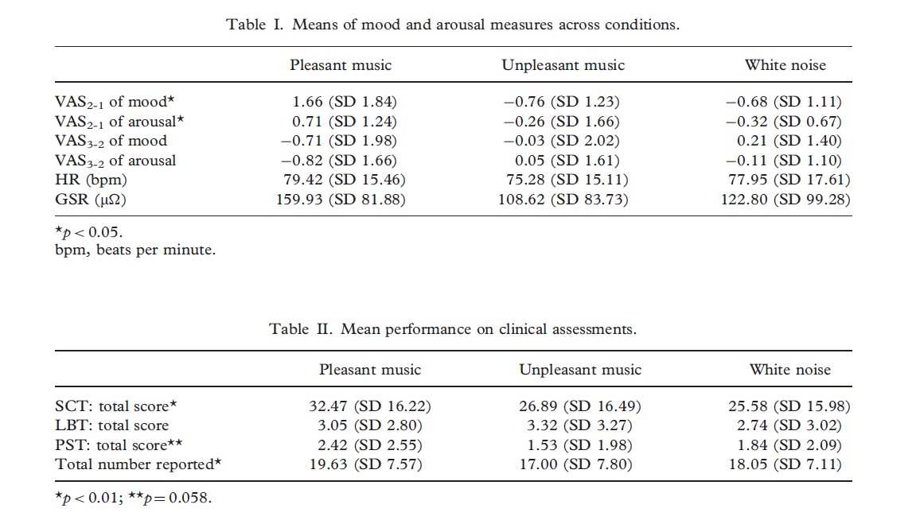
結果

Slide 7
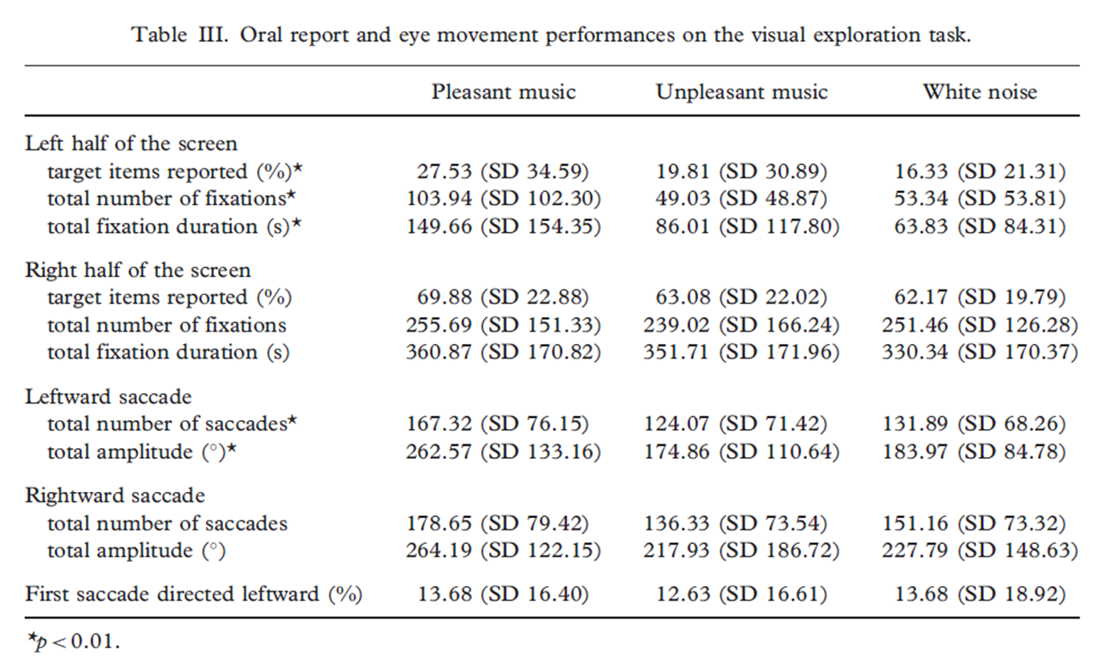
結果

Slide 8
考察
今回の結果は、被験者の好きな心地よい音楽を聴くことで、気分高揚度とポジティブな感情が高まったためと考える。
視覚探索課題では、視線は始め右側へ向けられるが、その後の左空間での注視、探索時間が心地よい音楽条件下で高く、実際の生活場面でも心地よい音楽は有用であると考える。
心拍数と皮膚電気反射の自律神経系の反応は3条件下で有意差がなかったが、これは感情と気分高揚度が高くなりすぎず丁度よいレベルであったと考える。
線分二等分では有意差が無かった点について、心地よい音楽を聴くことで、1つの対象物に対する視覚性注意ではなく、空間全体への視覚性注意力の向上があったと考える。

